Slide 1
Домашнее задание

Slide 2
Переменные и типы данных
Переменной в программировании называется именованный контейнер для некоторого значения. Представьте себе ящик с наклееным на него стикером. Вы кладете что-нибудь в ящик и пишете на стикере короткое имя без пробелов и знаков препинания, начинающееся с буквы английского алфавита, примерно так же работает переменная в программировании.
a и А - это разные переменные, регистр ввода имеет значение

Slide 3
Типы данных
Информация получаемая нами с помощью различных органов чувств делится на зрительную, слуховую, обонятельную, осязательную и другие. В программировании так же есть свое разделение, разделение на типы данных. Примитивных типов данных в Python 4:
int - целочисленный тип (1, 192, 781287)
float - вещественный (дробный) (1.12312, 1231.12378718)
str - строковый тип (обязательно пишется в кавычках) ('Hello world')
bool - булевый тип (имеет всего два значения: True и False)

Slide 4
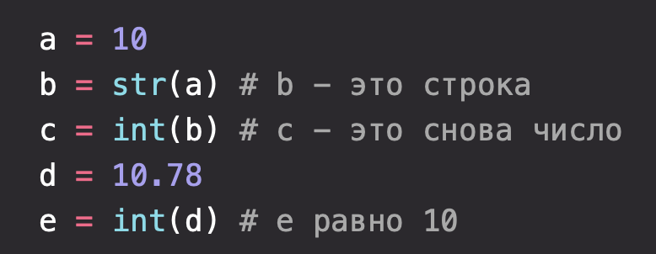
Приведение типов
Приведением типов данных называется преобразование одного типа в другой, например, строку в число, число в строку, число в булеву переменную, строку в дробь и так далее.

Slide 5
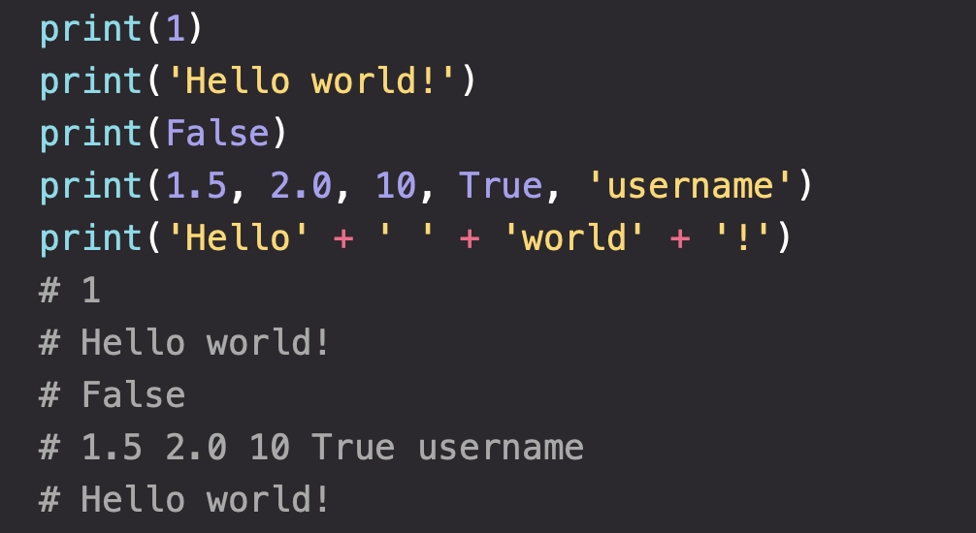
Функция Print()
Функция print выводит переданные в неё аргументы в стандартный поток вывода. Что же такое стандартный поток вывода? Standart output или stdout называется потоком вывода, местом, куда мы выводим наш текстовый контент. По умолчанию стандартный поток вывода равен sys.stdout и поэтому вывод осуществляется в консоль.
Функция print все переданные в неё аргументы в стандартный поток вывода. Например:

Slide 6
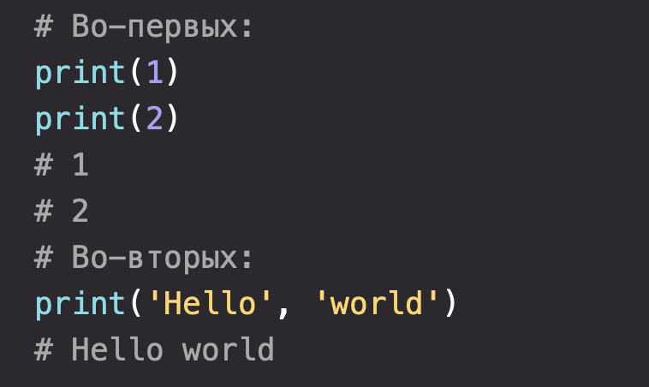
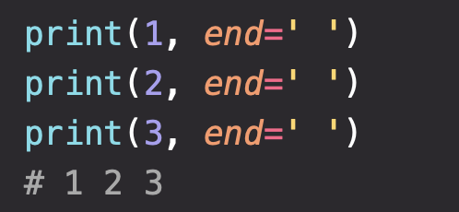
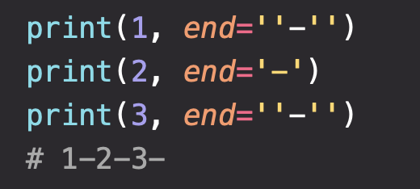
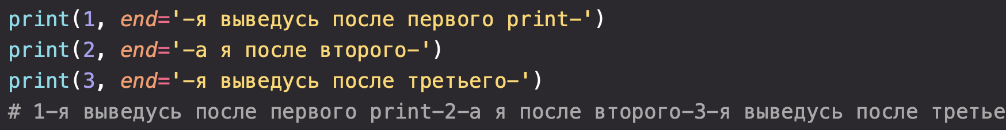
На этом тривиальном примере мы видим две вещи. Во-первых, каждый print переносит поток вывода на новую строчку. Во-вторых, аргументы, переданные в функцию print выводятся через пробел.
В обоих случаях мы можем изменить стандартное поведение. Рассмотрим первый параметр функции print — end, в него передается строка, которая напечатается после всех аргументов функции print.

Slide 7
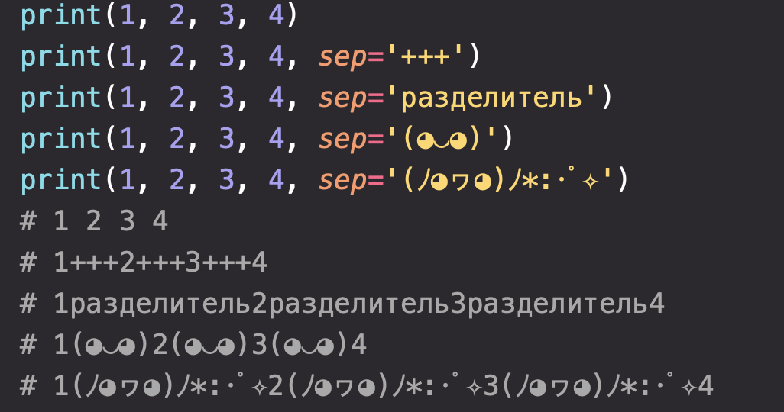
Рассмотрим второй параметр функции print — sep, sep от английского separator (разделитель). По умолчанию параметр sep равен ' '. Время для экспериментов ╰(▔∀▔)╯.

Slide 8
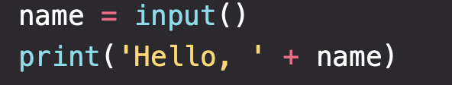
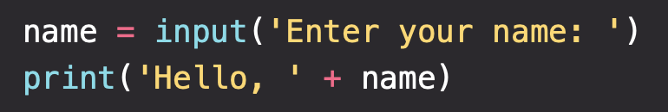
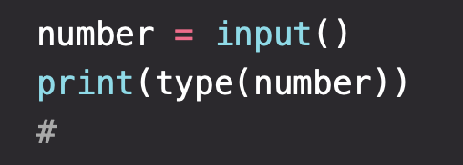
Функция input
Функция input является функцией стандартного ввода (stdin). Ее главная задача - это передача введенных пользователем данных в функцию.
Функция input может принимать всего лишь один аргумент - строку, которая выведется перед кареткой ввода
Функция input возвращает строковый тип данных
Строки можно складывать друг с другом - это называется конкатенацией или объединением

Slide 9
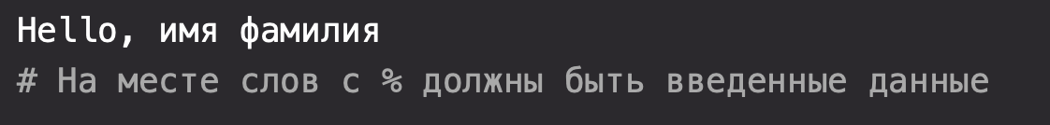
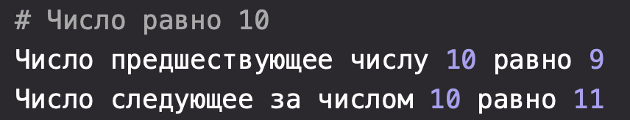
Решение задач
1. Поэкспериментируйте с переводом в различные типы данных
2. Пользователь вводит свое имя и фамилию. Выведите:
3. Посчитайте сумму трех введенных целых чисел
4. Посчитайте сумму трех введенных дробных чисел. Подумайте в какой тип данных нужно преобразовать значение, возвращенное функцией input
5. Дано число, выведите предыдущее и следущее за ним числа в таком формате:

